Slide 1
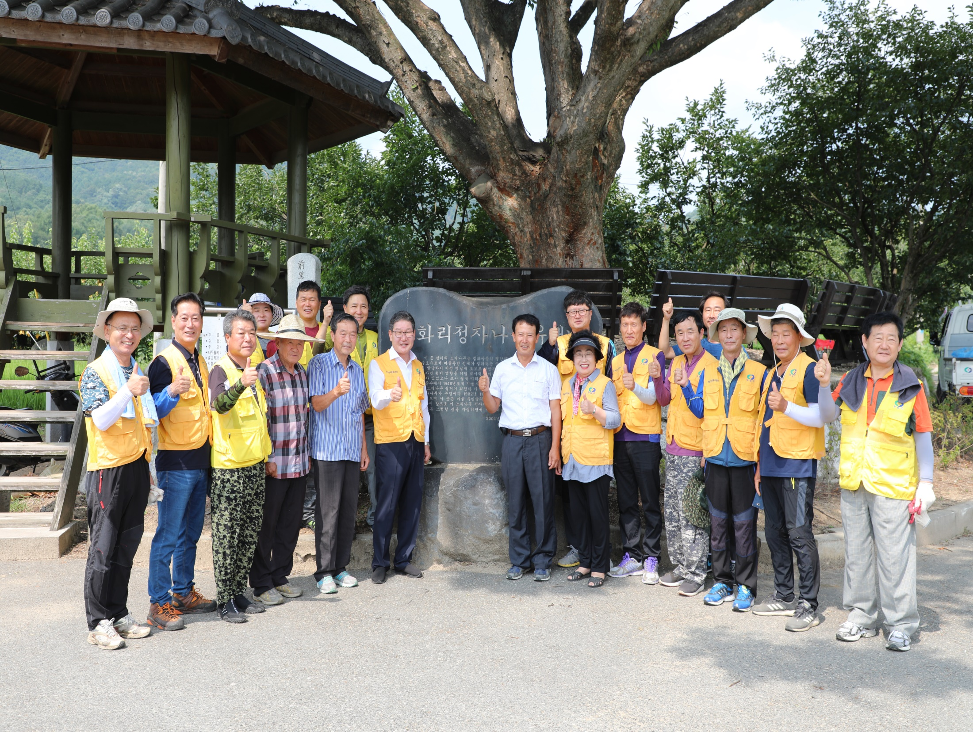
행 정 과
Notes:
1
1
먼저, 지금의 옥천입니다.

Slide 2
9-1. 9월 확대간부 회의
9. 26.(목) 17:00 / 상황실
※ 군수님 하실 일 : 회의 주재
9-2. 2020년 기간제근로자 운영 심의
심사기간 : 2019. 9. 17.(화) ~ 9. 27.(금)
심사내용 : 채용 사유 및 인원, 기간의 적정성, 인력운용 방법 등
심사위원 : 4명(행정팀장 , 서무팀장, 조직업무·기간제근로자 담당자)
9-3. 2019 추석 명절 떡 나누기 행사
9. 9.(월) ~ 9. 10.(화) / 여성회관 식당 / 300명(봉사단체)

Slide 3
9-4. 자매도시 기념행사 참석
제31회 오산시민의 날 기념행사 : 9. 20.(금) 19:00
제19회 인천소래포구 축제 : 9. 27.(금) 18:00
9-5. 민주평통영동군협의회 제19기 출범식
9. 23.(월) 10:30 / 소회의실 / 40명
※ 군수님 하실 일 : 위촉장 수여 및 축사
9-6. 자원봉사센터 「안녕충북! 나눔 마을 」사업 기념
현판식 및 주민화합잔치
9. 30.(월) 11:00 / 신항1리 마을회관 / 100명
※ 군수님 하실 일 : 축사

Slide 4
9-7. 민간 및 사회단체 행사
행 사 명 | 일 시 | 장 소 | 인 원 | 비 고
시·군 자원봉사센터장 및 사무국장 간담회 | 9. 2.(월) 11:30 | 김명자 낙지마당 | 35명 | 센터장 박순란
영동군 주민자치협의회 정례회의 | 9. 3.(화) 17:00 | 군청 상황실 | 14명
한마음 이동봉사 실시 | 9. 5. / 9. 19.(목) 10:00 ~ 15:00 | 양강면 두릉리 추풍령면 죽전리 | 60명 | 센터장 박순란
자원봉사센터 생신상 차려드리기 | 9. 24.(화) 12:00 | 양강면 마포리 ※ 마포리 황순성 | 50명
용산면 주민자치프로그램 발표회 | 9. 24.(화) 14:00 | 용문중학교 체육관 | 250명
황간면 주민자치프로그램 발표회 | 9. 27.(금) 16:00 | 황간면 월류봉 특설무대 | 250명
9-8. 레인보우영동 SNS 홍보단 역량강화 워크숍 개최
9. 18. (수) ~ 9. 20. (금) / 제주도 / 22명
소셜미디어 활용 방법 및 토론을 통한 업무 연찬

Slide 5
9-9. 기타업무
9월 금요회의 / 9. 19.(목) 17:00 / 상황실 / 39명
사랑의 이동헌혈 실시 / 9. 2.(월) 10:00 ~16:00
/ 군청 주차장 / 대한적십자사 충북혈액원
법사랑위원 영동지구협의회 영동지역 추석명절 원호지원
/ 9. 5.(목) 11:00 /영동보호관찰소 / 4명
영동·옥천 청포도 장학회 하반기 장학생 추천
/ 9. 2.(월) ~ 9. 10.(화) / 법사랑 사무국
법사랑위원 영동지구협의회 정책위원회
/ 9. 16.(월) 11:40 / 영동지청 2층 / 5명
충북 적십자 봉사원 한마음 대회 / 9. 28.(토) 09:00
/ 괴산 문화체육센터 / 130명 ※ 07:30 영동체육관 출발

Slide 6
9-9. 기타업무
2019 충청북도 이통장 체육대회 / 9. 30.(월) 11:00 /
/ 음성 체육관 / 35명 ※ 출 발 : 09:00 / 영동체육관
지역정보화 연구과제 발표대회 참석 / 9. 19.(목) ~ 9. 20.(금)
/ 2명 / 송도 센트럴파크호텔
영동군 웹진 9월호 발행 / 9. 10. (화) / 수신동의자 14,013명
/ 군정 주요소식 및 관광지 정보
▣ 이달의 중점 홍보 사항
9월 주민정보화교육 : 스마트폰기초 외 3과정

